Slide 1
ΠΕΡΙΦΕΡΕΙΑΚΑ ΧΩΡΟΤΑΞΙΚΑ ΠΛΑΙΣΙΑ (ΠΧΠ)
Μάριος Χαϊνταρλής
Επίκουρος Καθηγητής Πανεπιστημίου Θεσσαλίας

Slide 2
Α.ΓΕΝΙΚΗ ΠΡΟΣΕΓΓΙΣΗ ΤΟΥ ΠΕΡΙΦΕΡΕΙΑΚΟΥ ΧΩΡΟΤΑΞΙΚΟΥ ΠΛΑΙΣΙΟΥ (ΠΧΠ)
1. Θεμελιώδης θέση : Συνιστά υλοποίηση της στρατηγικής χωροταξίας σε
περιφερειακό επίπεδο
2. Τρόπος Έγκρισης : Απόφαση του Υπουργού ΥΠΕΝ μετά από προηγούμενη
γνώμη/ γνωμοδότηση α) του οικείου Περιφερειακού Συμβουλίου και β) της
Εκτελεστικής Επιτροπής του Εθνικού Συμβουλίου Χωροταξίας
3. Νομική φυσιογνωμία των Περιφερειακών Πλαισίων
Βασική θέση: κυμαινόμενη κανονιστική αξία - διαβαθμισμένη / ποικίλουσα
κανονιστική πυκνότητα
4. Υποχρέωση προηγούμενης έγκρισης Στρατηγικής Μελέτης Περιβαλλοντικών
Επιπτώσεων (ΣΜΠΕ)
(Ταυτόχρονη έκδοση του ίδιου του ΠΧΠ και της ΣΜΠΕ του).

Slide 3
Β. ΔΟΜΗ / ΧΑΡΑΚΤΗΡΙΣΤΙΚΑ ΠΕΡΙΦΕΡΕΙΑΚΩΝ ΧΩΡΟΤΑΞΙΚΩΝ ΠΛΑΙΣΙΩΝ
Α. Προσέγγιση / Ανάγνωση των ΠΧΠ μέσα από το πιο κάτω τρίπτυχο:
1. Διαπιστωτική Ενότητα και περιεχόμενό της
2. Αξιολογική Ενότητα και περιεχόμενό της
3. Ρυθμιστική Ενότητα και περιεχόμενό της
[ Η Πρόταση – Κεφάλαιο Χωροταξικής Οργάνωσης]
[α. επιτακτικές ρυθμίσεις, β. χαλαρές κατευθυντήριες προβλέψεις, γ.
στοχοθετικές προβλέψεις]
Β. Νομική σχέση ΠΧΠ με υπόλοιπα εργαλεία χωρικού
σχεδιασμού

Slide 4
Γ. ΤΟ ΕΙΔΙΚΟΤΕΡΟ ΠΕΡΙΕΧΟΜΕΝΟ ΤΩΝ ΠΕΡΙΦΕΡΕΙΑΚΩΝ ΧΩΡΟΤΑΞΙΚΩΝ ΠΛΑΙΣΙΩΝ – άρθρο 6 ν. 4269/2014
Α. Κατευθύνσεις στρατηγικού χωροταξικού σχεδιασμού
1. Ανάδειξη χαρακτηριστικών κάθε Περιφέρειας
2. Χωρική διάρθρωση παραγωγικών τομέων και κλάδων
3. Χωρική διάρθρωση δικτύων μεταφορών και λοιπής τεχνικής υποδομής
4. Χωρική οργάνωση οικιστικού δικτύου
5. Διαχείριση φυσικής και πολιτιστικής κληρονομιάς
κ.λπ.
6. Κατ’ εξαίρεση «χωροθέτηση μεγάλων επενδύσεων»
Β. Από τα ΠΧΠ του ν. 2742/1999 από τα ΠΧΠ των ν. 4269/2014, 4447/2016 και 4759/2020 [σήμερα ισχύει το άρθρο 6 του ν. 4447/2016, όπως τροποποιήθηκε από το άρθρο 8 του ν. 4759/2020]
Γ. Ανάγκη ταυτόχρονης προσφυγής στο κείμενο των ΠΧΠ και στα διαγράμματα τους (βλ. επόμενο παράδειγμα).
Δ. Η ερμηνεία από τη Δικαιοσύνη των ΠΧΠ Κρήτης και Ηπείρου σε δύο περιπτώσεις α) μεγάλη κλίμακας τουριστική επένδυση και β) κατασκευή μεγάλου υδροηλεκτρικού έργου

Slide 5
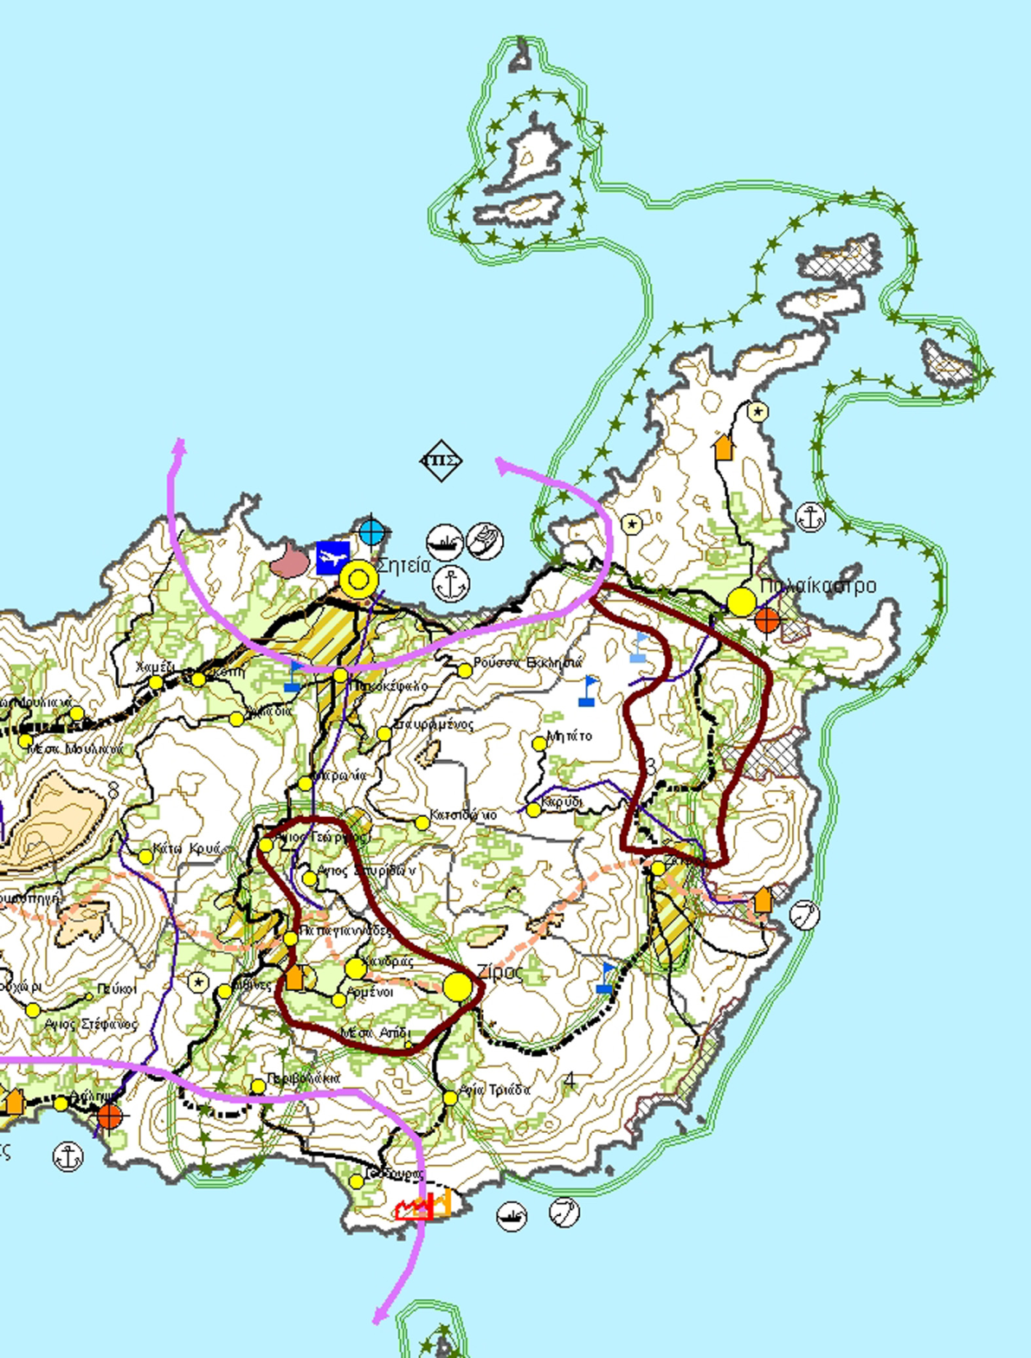
ΧΑΡΤΗΣ Π.1 ΠΕΡΙΦΕΡΕΙΑΚΟΥ ΠΛΑΙΣΙΟΥ ΚΡΗΤΗΣ

Slide 6
